Slide 1


DEUTSCH
6.KLASSE
THEMA DER STUNDE:
Das Märchen ist zu Ende

Slide 2
PLAN DER STUNDE:
Wir lösen Rätsel
Wir lernen neue Wörter
Wir lesen das Märchen
Wir machen Übungen
Aufgabe für selbstständige Arbeit

Slide 3
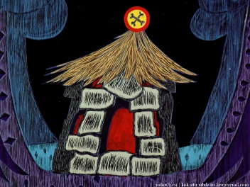
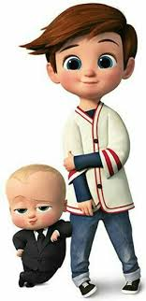
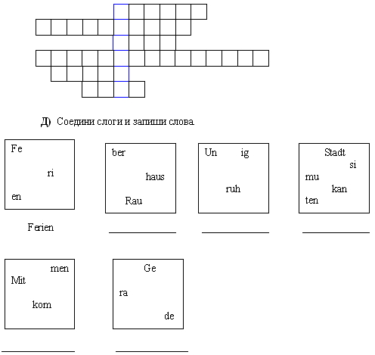

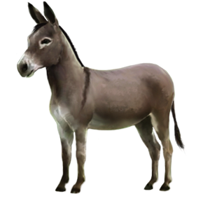
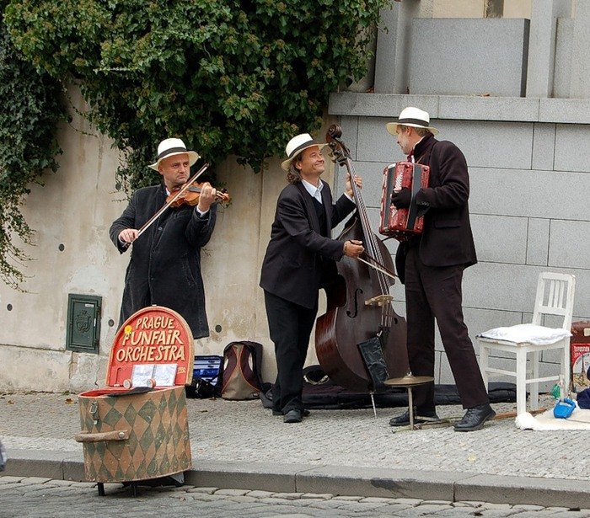
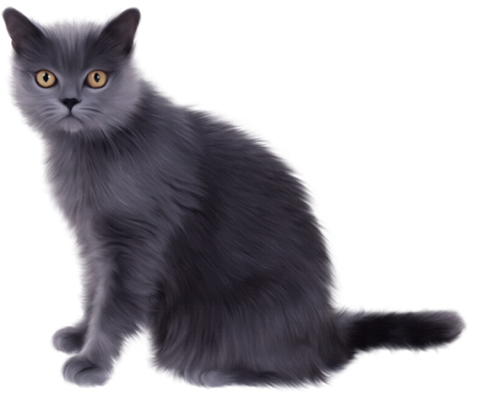
Kreuzworträtsel
B R U D E R
R Ä U B E R H A U S
E S E L
S T A D T M U S I K A N T E N
K A T Z E
H U N D

Slide 4
Die neue Wörter
ertränken | cho‘ktirmoq
fortlaufen | qochmoq
hineinsehen | mo‘ralamoq
nachsehen | ko‘z solmoq
totschlagen | o‘ldirmoq
vorbeikommen | yonidan o‘tmoq
jagen | quvib bormoq
klagen | hasrat qilmoq
werfen | tashlamoq
zerkratzen | timdalab olmoq
zurückgehen | qaytmoq

Slide 5
Die neue Wörter
ertränken | утопить
fortlaufen | убегать
hineinsehen | заглядывать
nachsehen | посмотреть
totschlagen | убить
vorbeikommen | проходить мимо
jagen | гнаться
klagen | жаловаться
werfen | бросать
zerkratzen | расцарапать
zurückgehen | возвращаться

Slide 6
Übersetzen Sie die Sätze
Er wollte nach Bremen gehen und dort Stadtmusikant werden.
U Bremenga borishni va u yerda ko‘cha musiqachisi bo‘lishni xohladi.
Ich kann nicht mehr schnell laufen und gut jagen.
Men endi tez yugurib, yaxshi ov qila olmayman.
Darum wollte meine Herrin mich ins Wasser werfen und ertränken.
Shuning uchun bekam meni suvga tashlamoqchi va cho‘ktirmoqchi edi.
Aber morgen kommen die Gäste und die Hausfrau will mich in die Suppe tun.
Ammo ertaga mehmonlar keladi va uy bekasi mendan sho‘rva tayyorlomoqchi.

Slide 7
Übersetzen Sie die Sätze
Am Abend kamen die Tiere in einen großen Wald und sahen da ein Räuberhaus.
Kechqurun hayvonlar katta o‘rmonga kirib, u yerda qaroqchining uyini ko‘rishdi.
Dann begannen sie ihr erstes Konzert.
Keyin ular birinchi konsertlarini boshladilar.
Die Räuber bekamen große Angst und schnell liefen aus dem Haus in den Wald.
Qaroqchilar juda qo‘rqib ketishdi va tezda uydan o‘rmonga yugurishdi.

Slide 8
Übersetzen Sie die Sätze
Er wollte nach Bremen gehen und dort Stadtmusikant werden.
Он хотел поехать в Бремен и стать там городским музыкантом.
Ich kann nicht mehr schnell laufen und gut jagen.
Я больше не могу быстро бегать и хорошо охотиться.
Darum wollte meine Herrin mich ins Wasser werfen und ertränken.
Вот почему моя хозяйка хотела бросить меня в воду и утопить.
Aber morgen kommen die Gäste und die Hausfrau will mich in die Suppe tun.
Но завтра приходят гости и хозяйка хочет добавить меня в суп.

Slide 9
Übersetzen Sie die Sätze
Am Abend kamen die Tiere in einen großen Wald und sahen da ein Räuberhaus.
Вечером животные зашли в большой лес и увидели там дом разбойников.
Dann begannen sie ihr erstes Konzert.
Затем они начали свой первый концерт.
Die Räuber bekamen große Angst und schnell liefen aus dem Haus in den Wald.
Разбойники очень испугались и быстро убежали из дома
в лес.

Slide 10

Das Märchen geht weiter!

Slide 11
Die Bremer Stadtmusikanten!

Slide 12
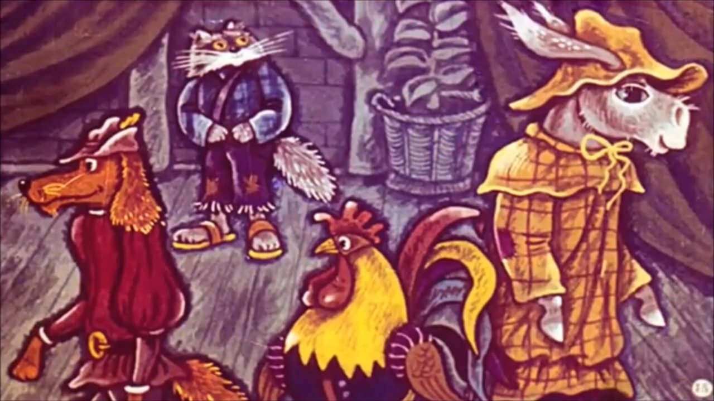
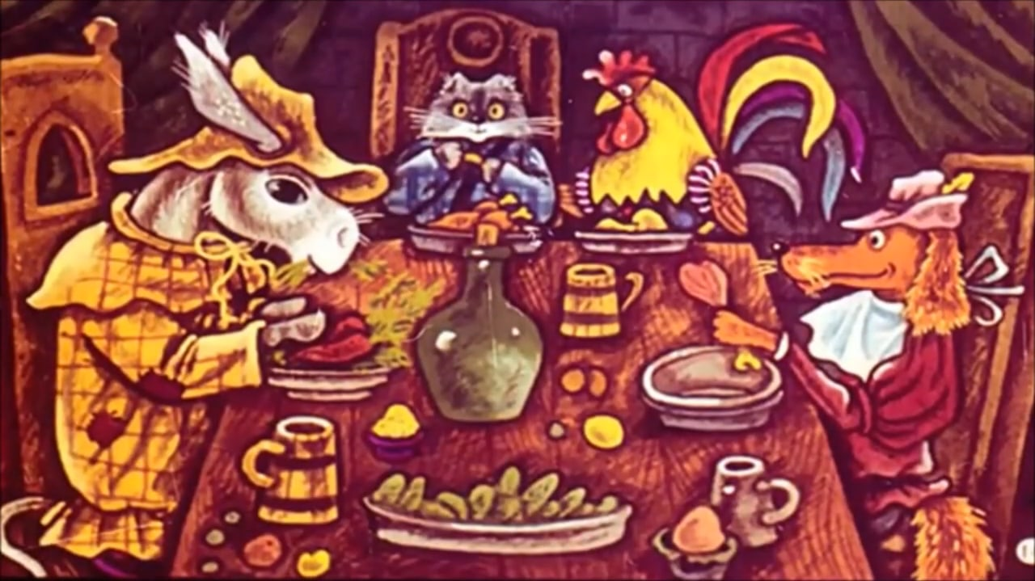
Das Märchen
Die vier Freunde setzten sich an den Tisch und begannen zu essen und zu trinken. Als sie fertig waren, suchte sich jeder einen Platz zum Schlafen.

Slide 13
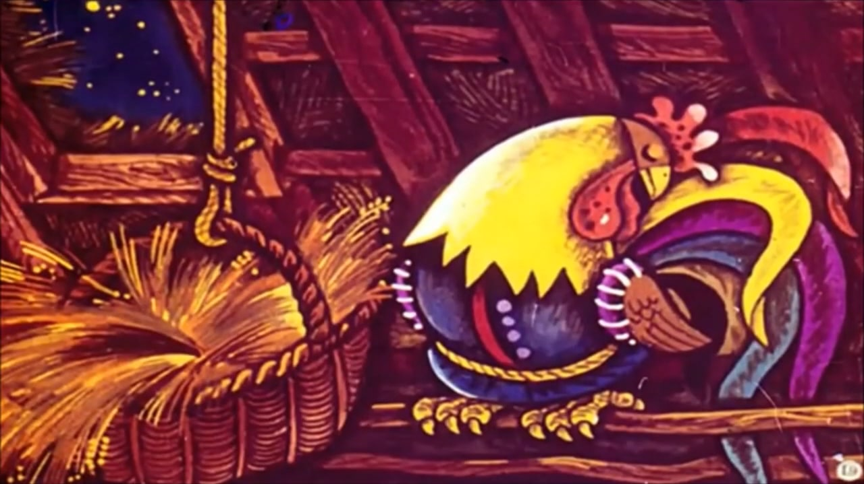
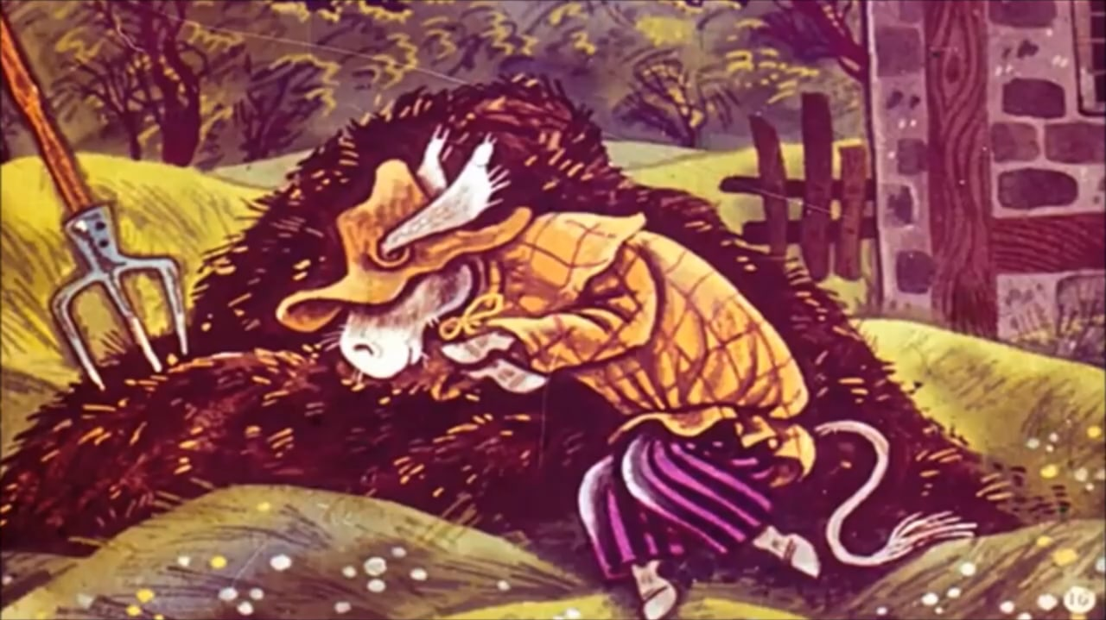
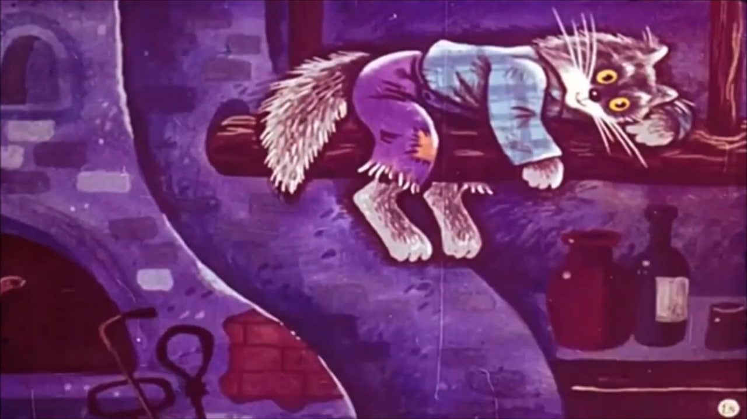
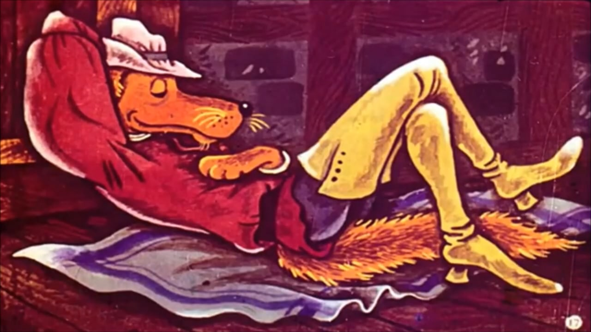
Das Märchen
Der Esel legte sich auf den Hof, der Hund hinter die Tür, die Katze auf den warmen Ofen und der Hahn setzte sich auf das Dach.

Slide 14
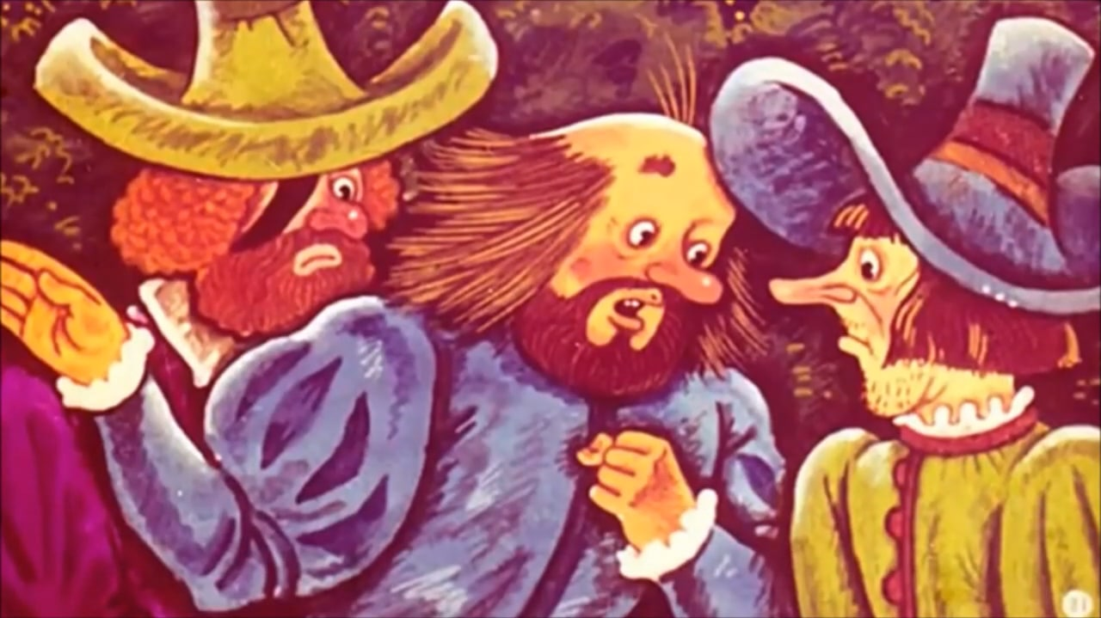
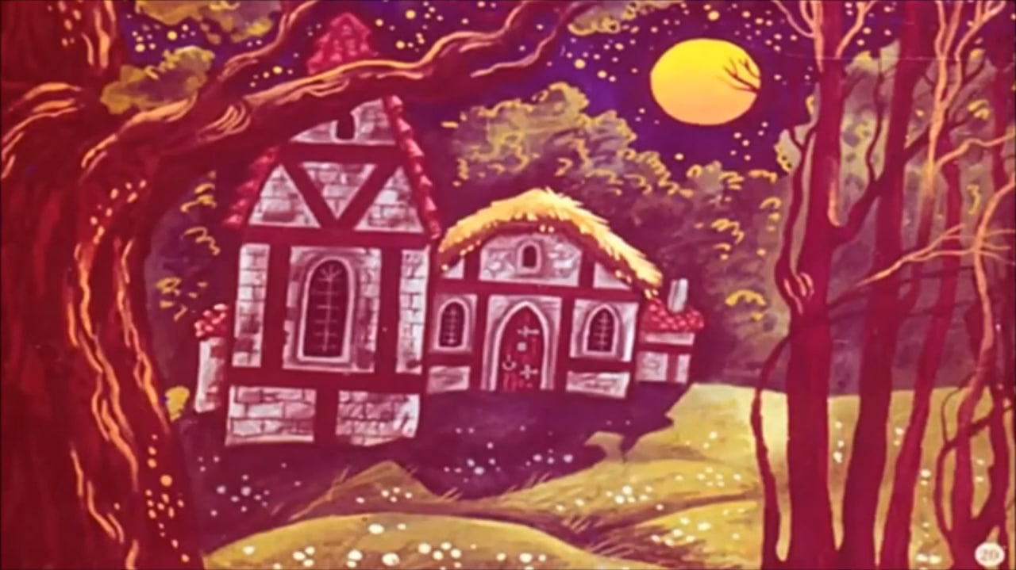
Das Märchen
Bald war Mitternacht vorbei und die Räuber sahen, dass das Haus dunkel und ruhig war. Da sagte der Hauptmann einem Räuber: „Geh mal zum Haus zurück und sieh nach!“

Slide 15
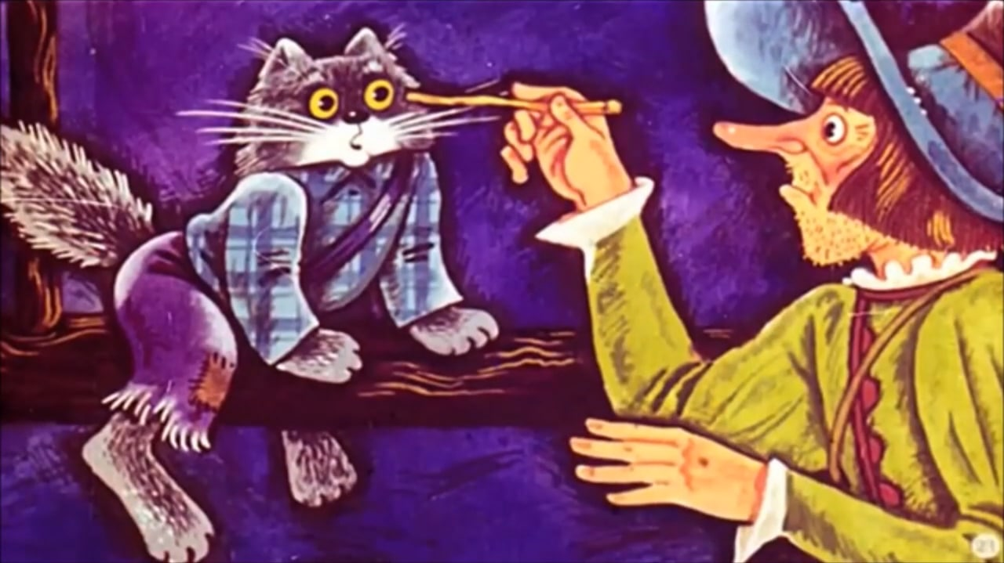
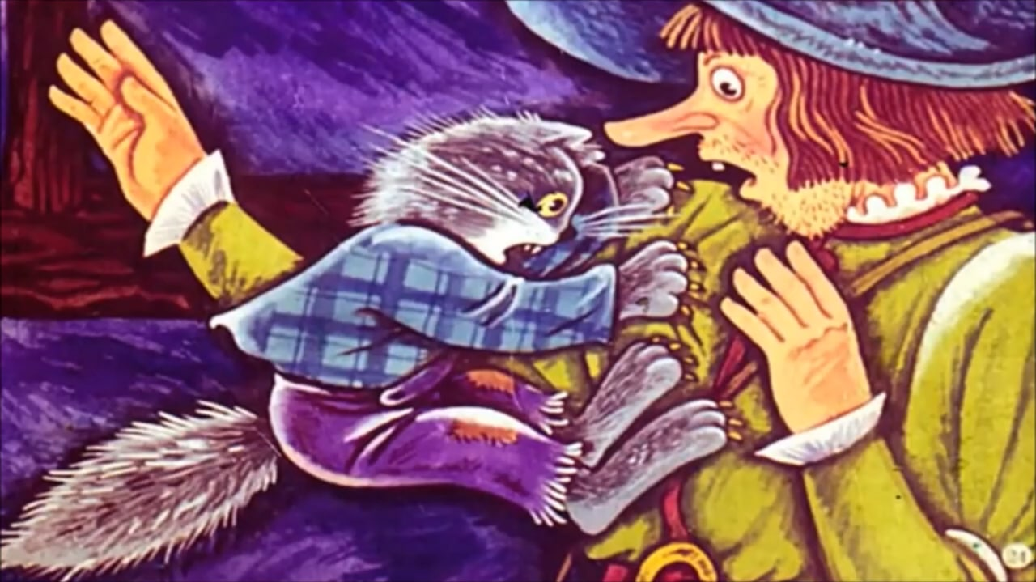
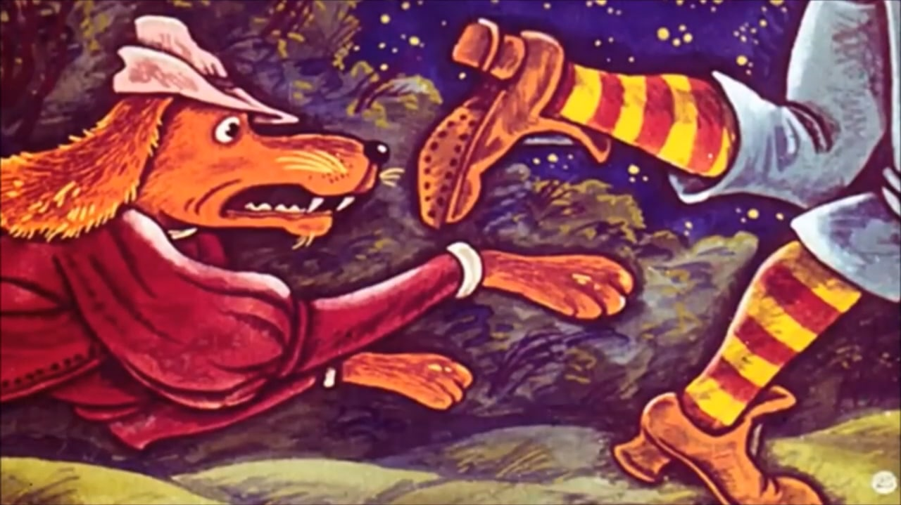
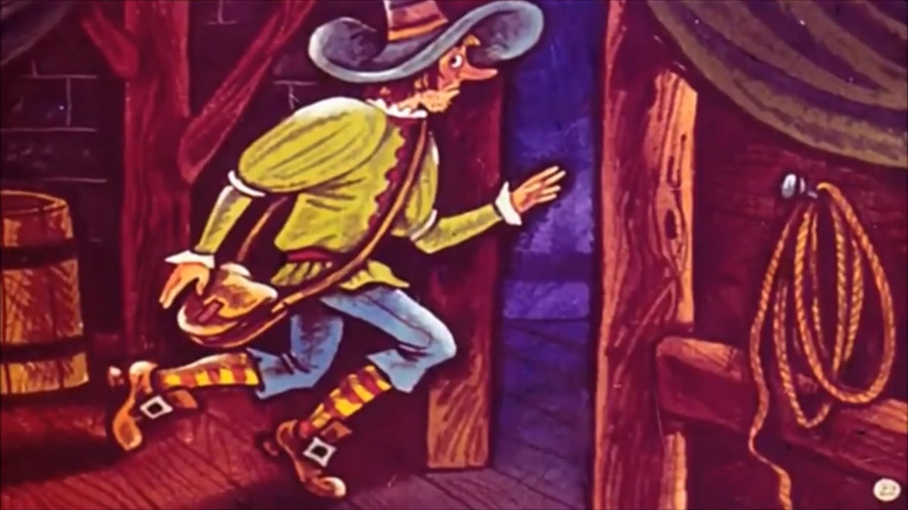
Das Märchen
Der Mann kam in das stille Haus. Zuerst ging er schnell zum Ofen und wollte Licht anmachen. Da sprang ihm die Katze ins Gesicht und kratzte ihn. Der Mann wollte zur Tür, aber da lag der Hund. Der biss den Räuber in das Bein.

Slide 16
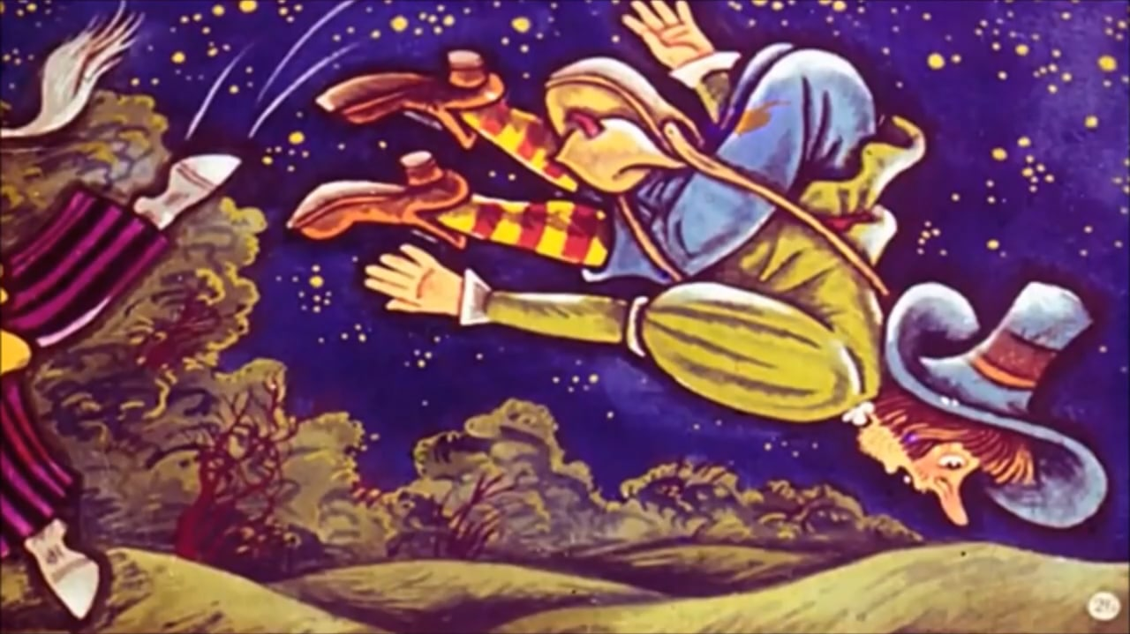
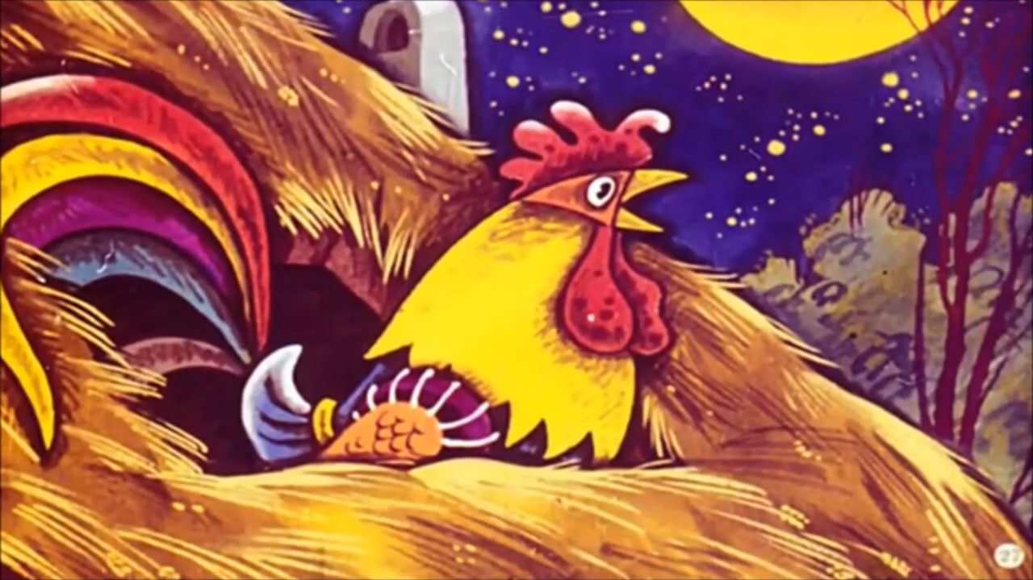
Das Märchen
Der Mann lief über den Hof und bekam einen kräftigen Tritt vom Esel. Auf dem Dach saß der Hahn und schrie laut „Kikeriki! Kikeriki!“ hinter ihm her.

Slide 17
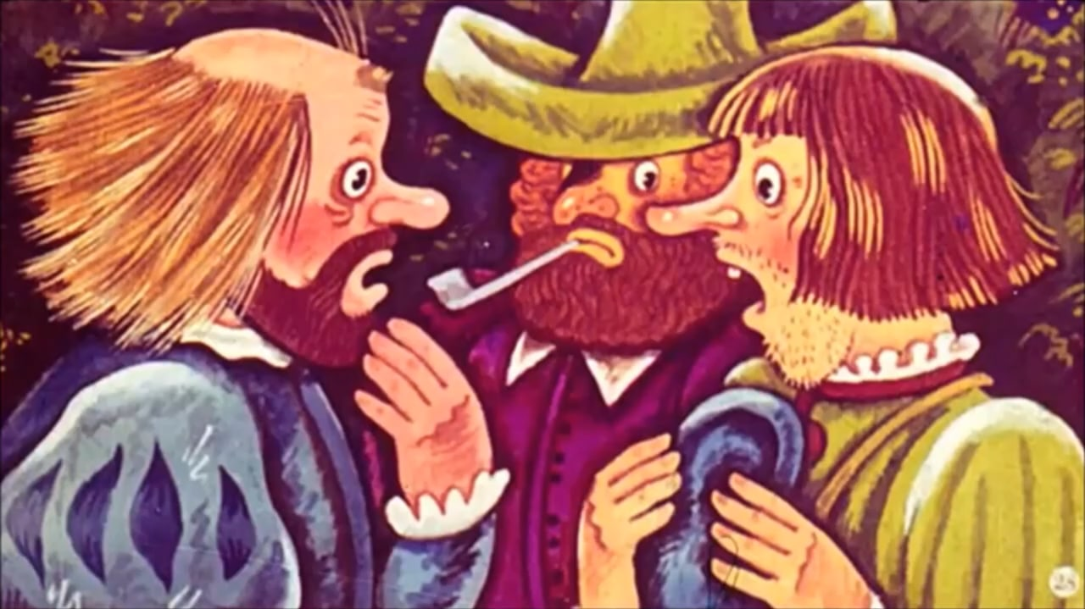
Das Märchen
Da lief der Räuber so schnell er konnte zurück zu seinem Hauptmann und sprach: „In dem Haus sitzt eine Hexe. Die hat mir das Gesicht zerkratzt. Vor der Tür steht ein Mann mit einem Messer, der hat mich in mein Bein gestochen. Auf dem Hof liegt ein Ungetüm, das hat mich mit einer Keule geschlagen. Oben auf dem Dach sitzt der Richter. Der schrie: ,Bringt mir den Räuber her!‘ Da bin ich schnell fortgelaufen.“

Slide 18
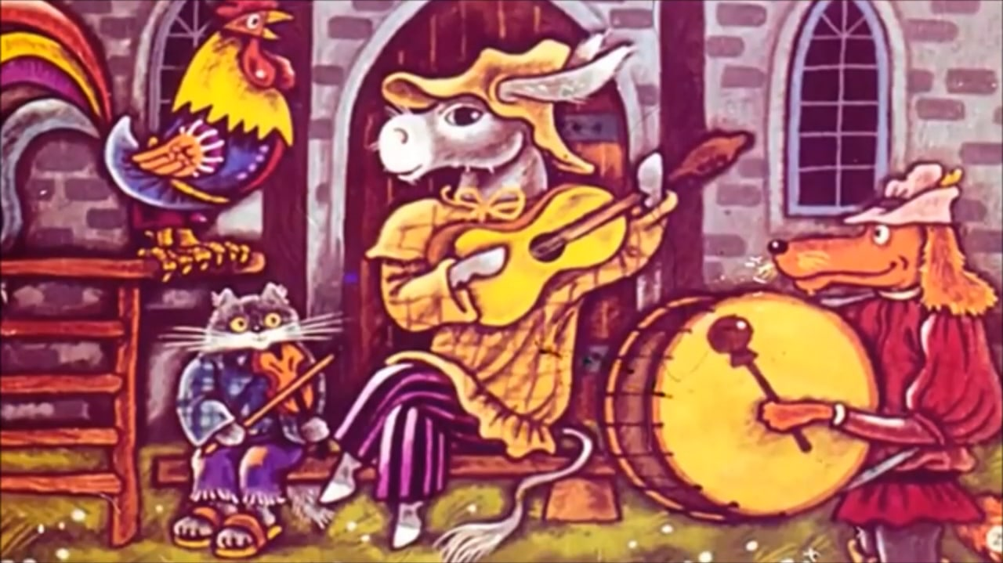
Das Märchen
Da wollten die Räuber nie mehr in das Haus zurück. Den vier Bremer Stadtmusikanten aber ging es gut dort. Und wenn sie nicht gestorben sind, dann leben sie im Räuberhaus noch heute!

Slide 19

Aufgabe für selbstständige Arbeit
Übung 13, Seite 79
Das Märchen ist so alt, dass einige Stellen nicht mehr lesbar sind. Sie sollen diese Stellen rekonstruieren!

Slide 20

Ende der Stunde
Unsere Stunde ist zu Ende
Danke für Aufmerksamkeit!
Auf Wiedersehen!

